Slide 1
MAISON
ROMANZA
BY ELIE SAAB

Slide 2
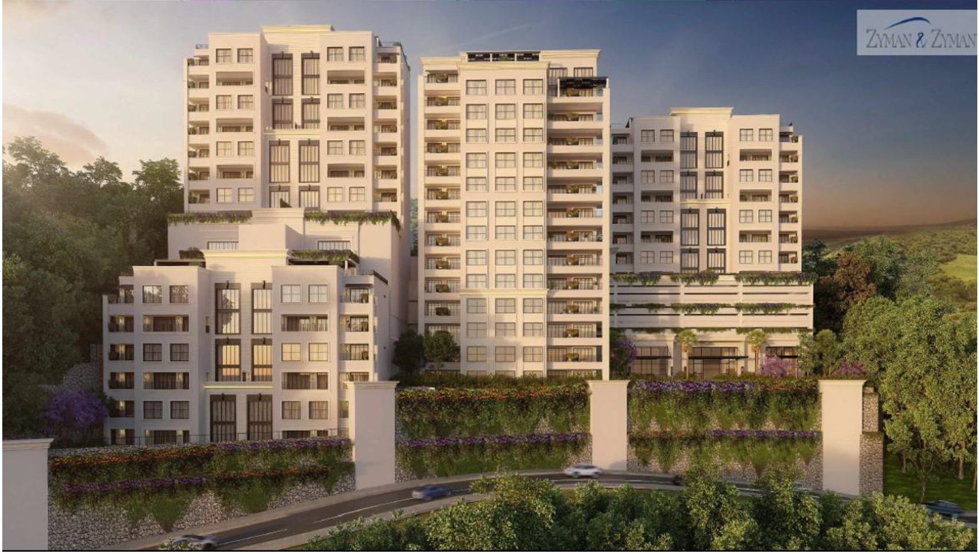
PROYECTO

Slide 3
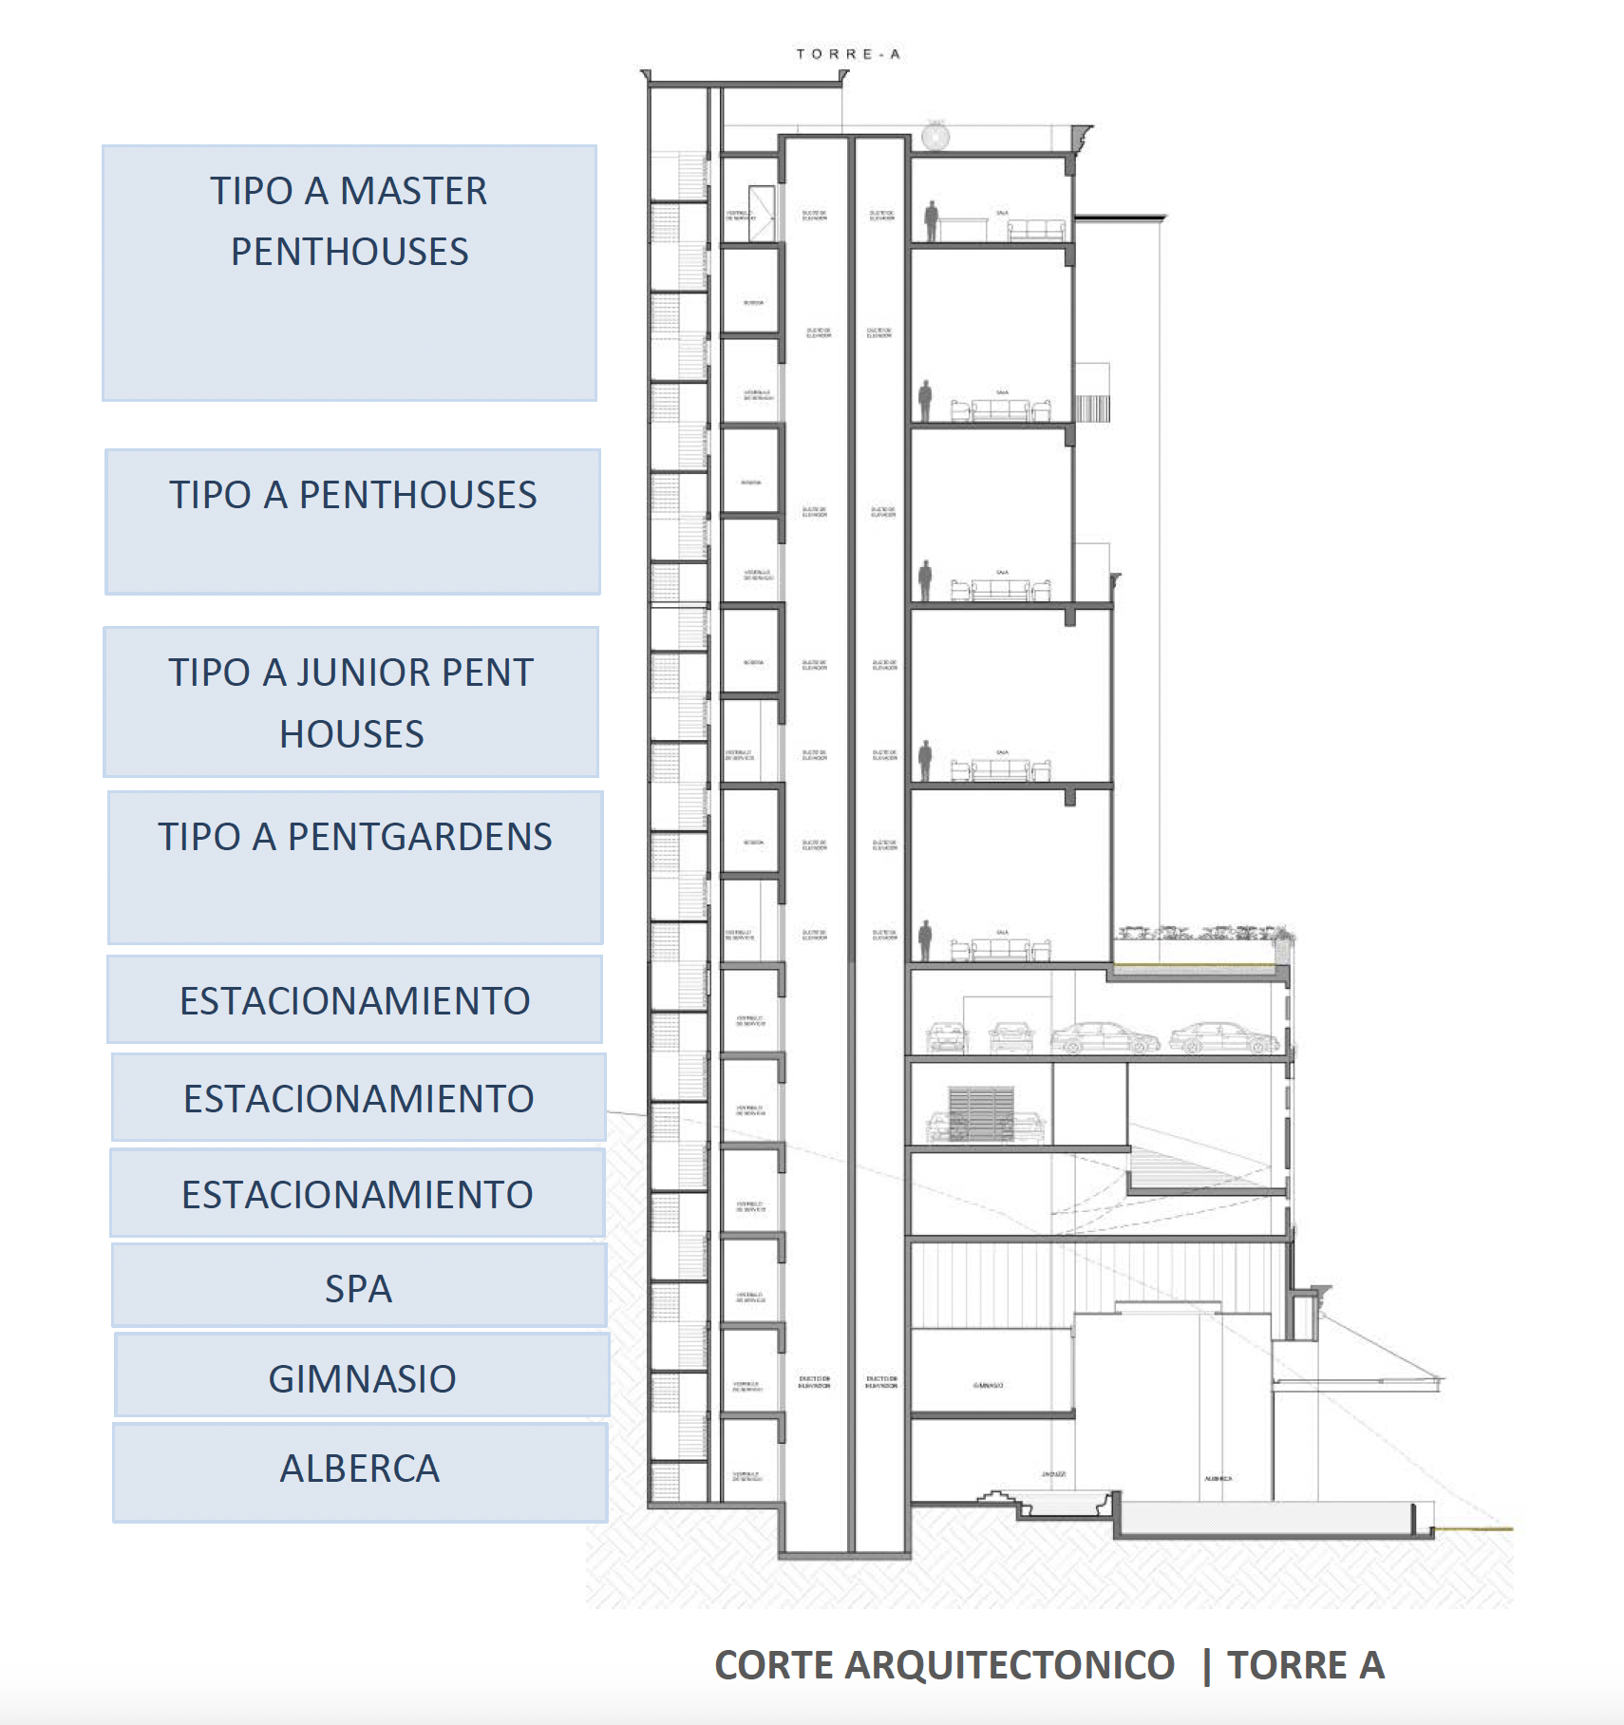

Slide 4
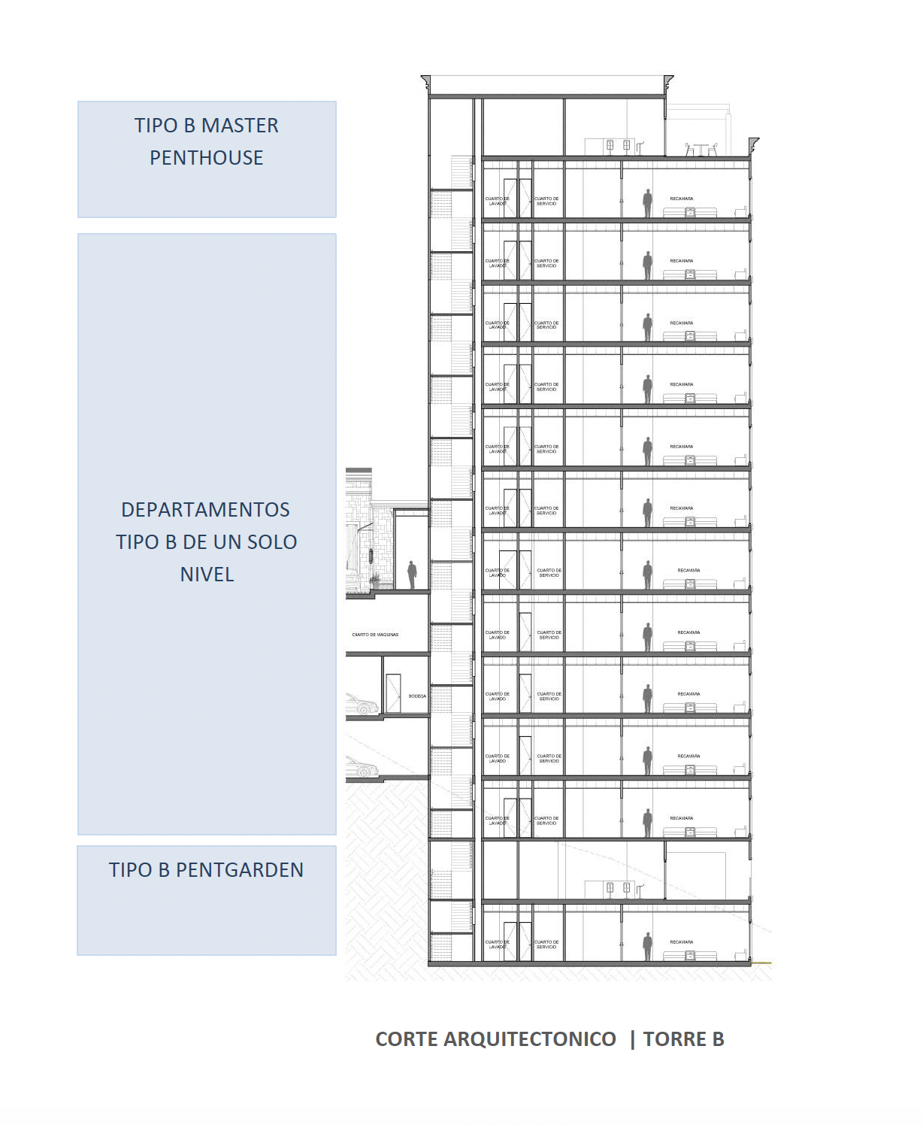

Slide 5
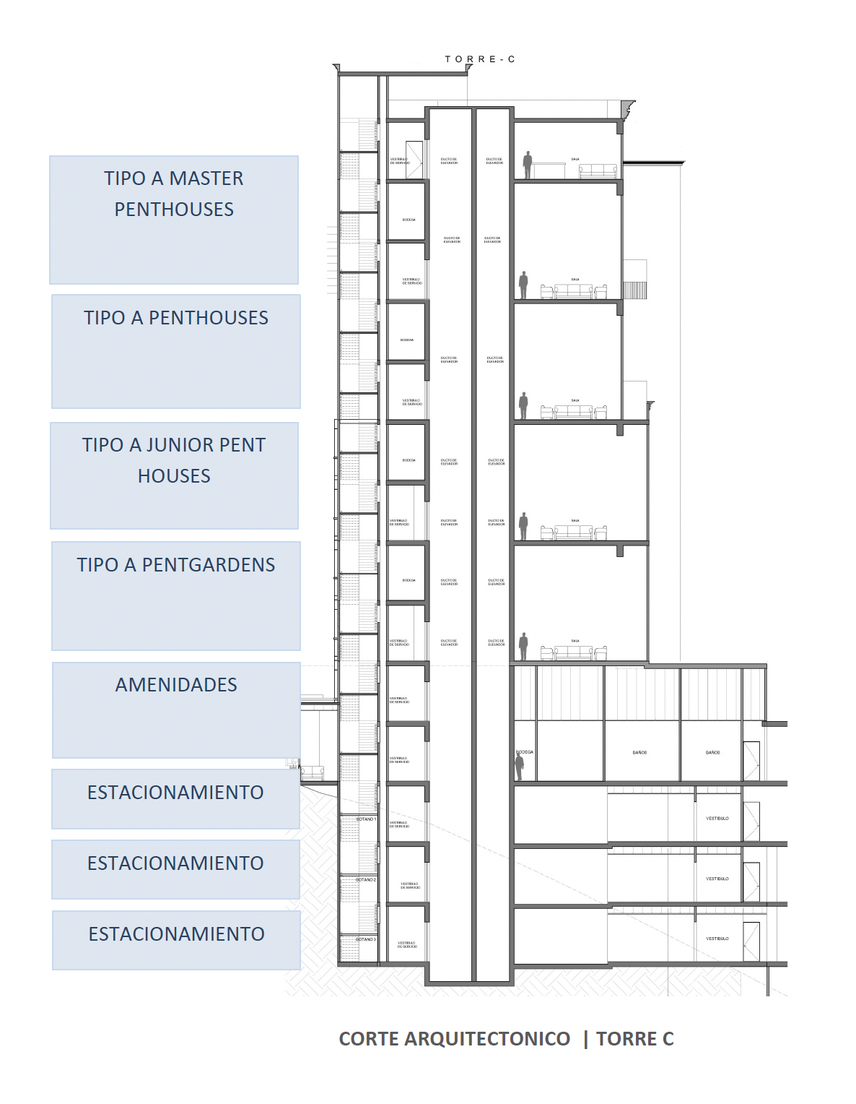

Slide 6
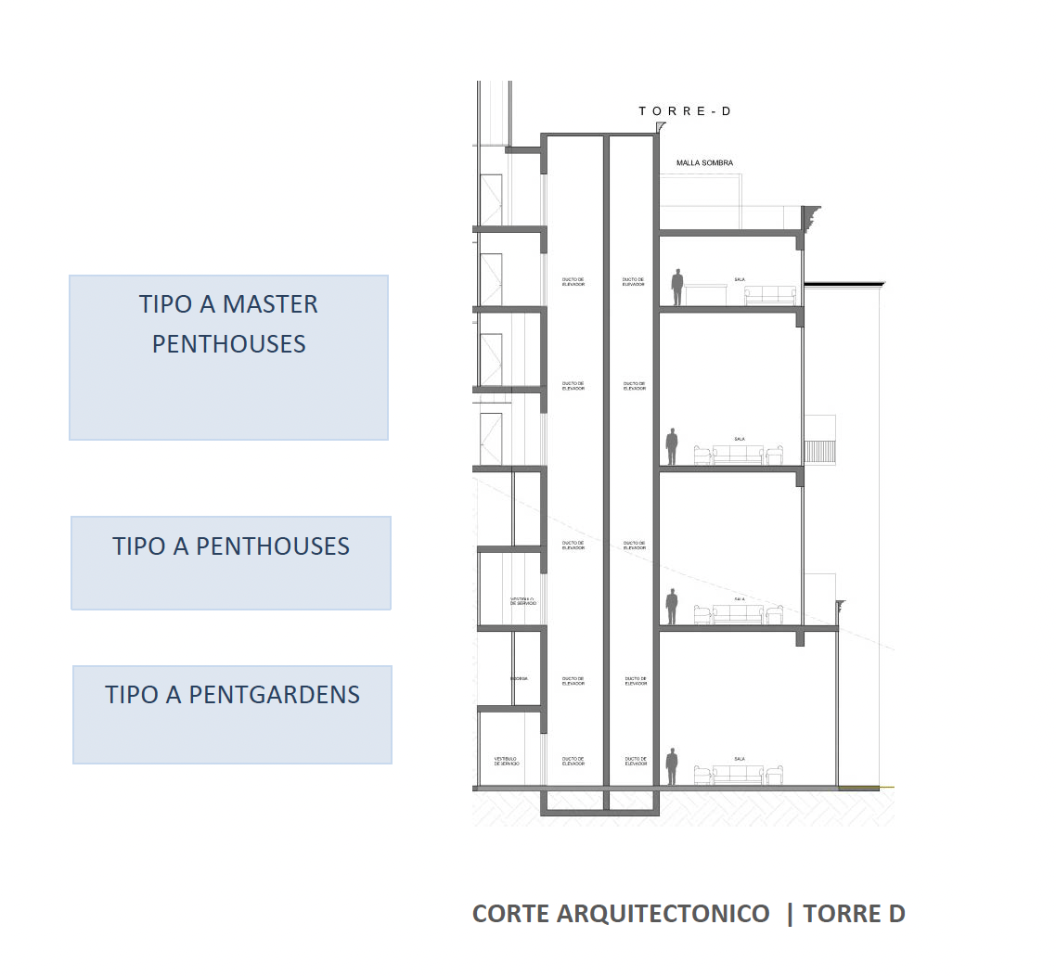

Slide 7
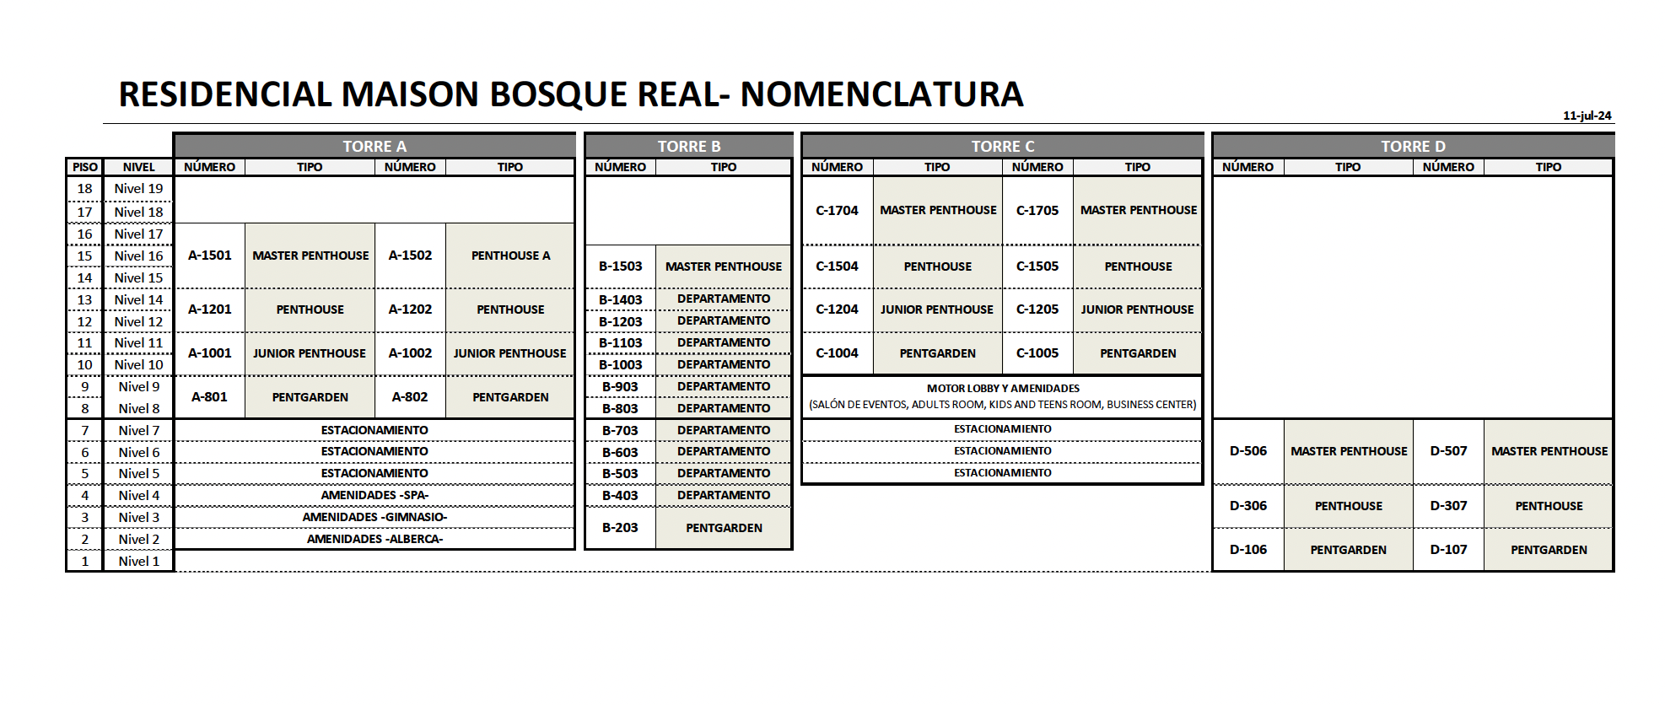

Slide 8
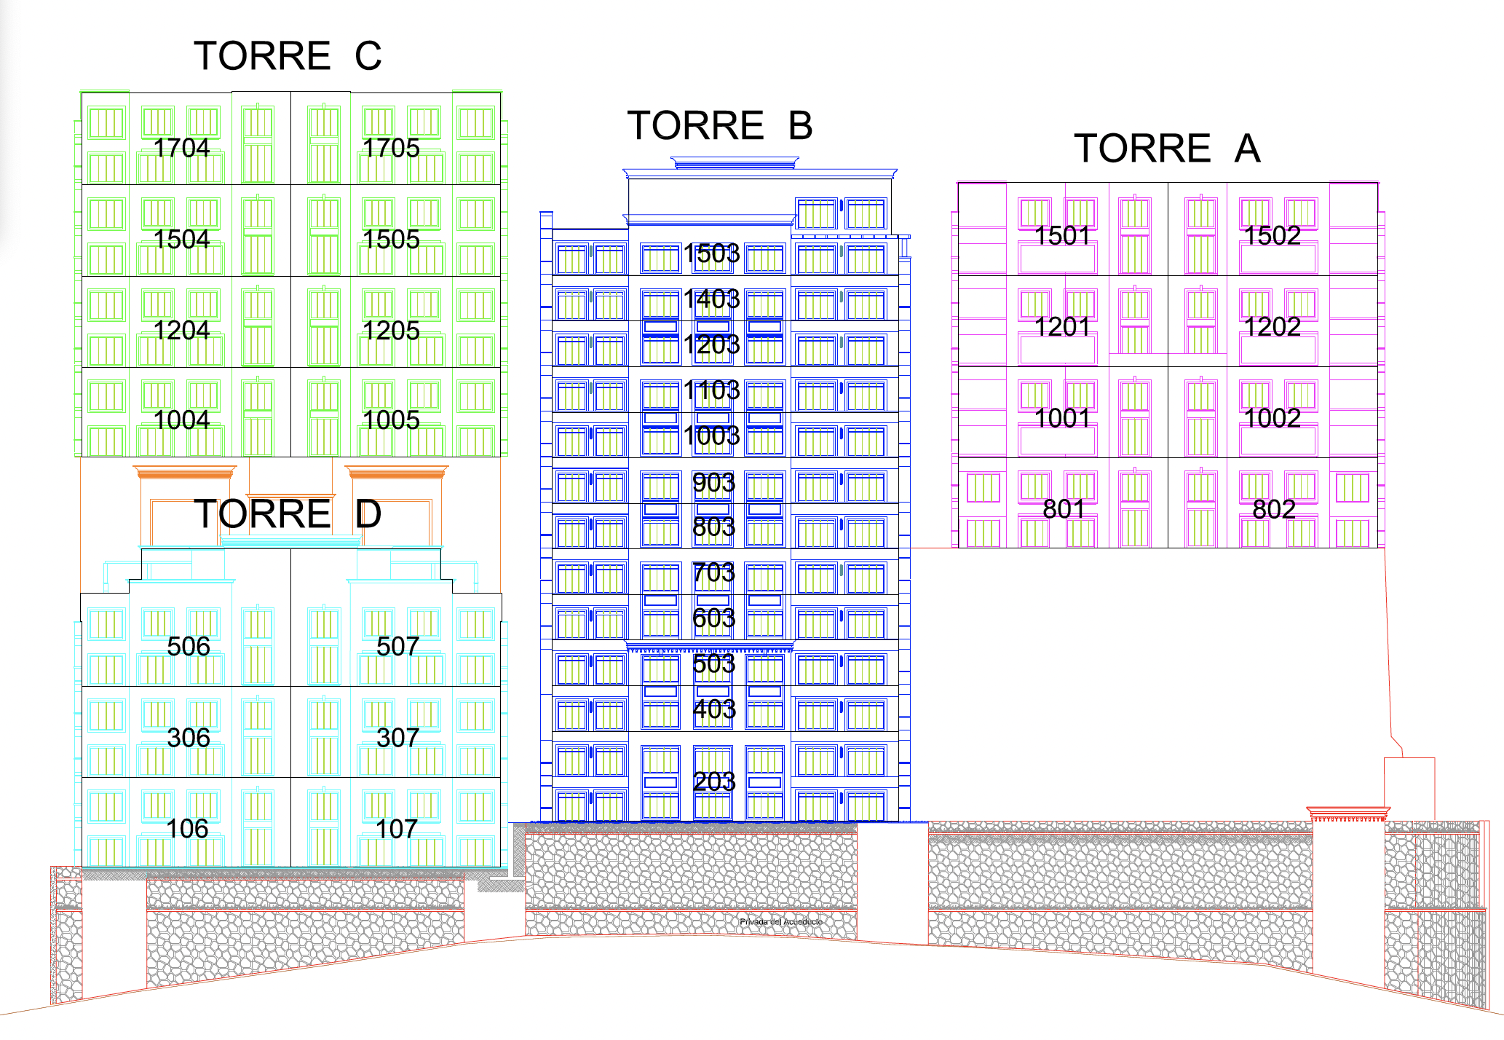

Slide 9
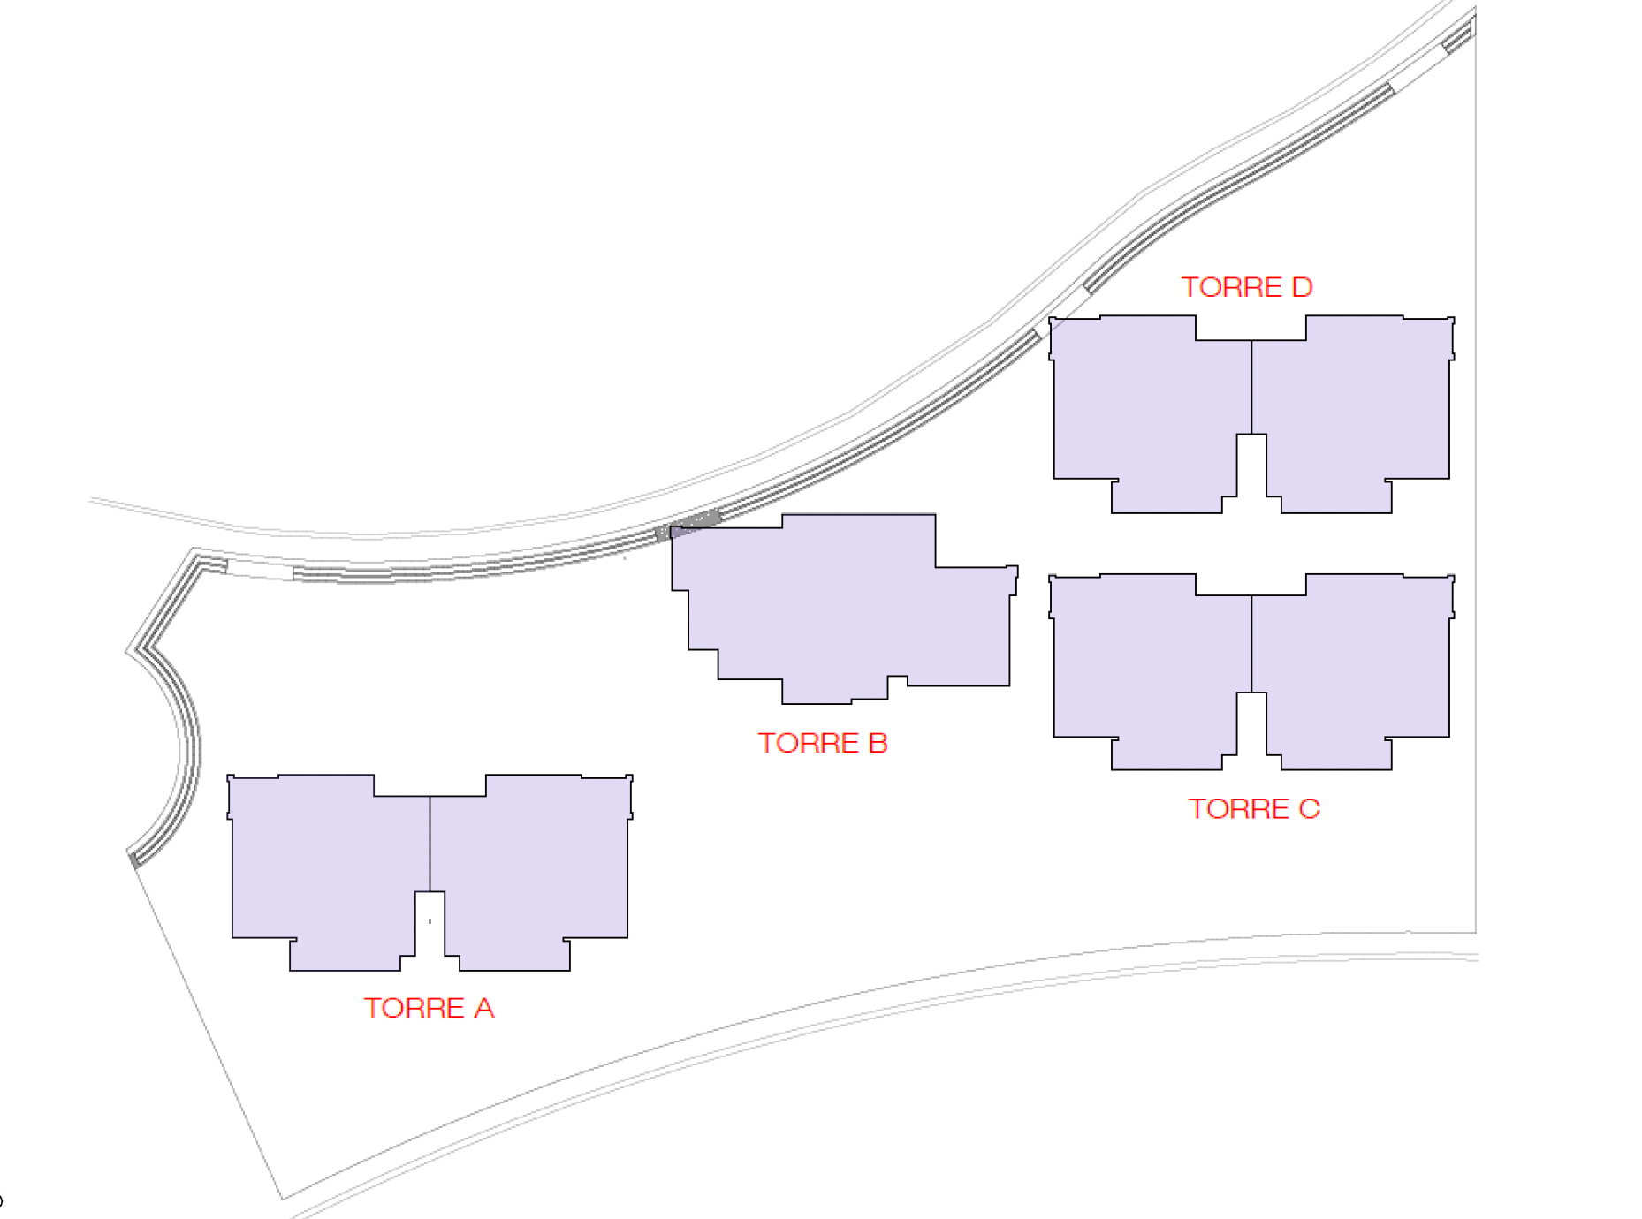

Slide 10
DESCRIPCIÓN
34 departamentos
4 Torres. Torre A: 8 deptos; Torre B: 12 deptos; Torre C: 8 deptos; Torre D: 6 deptos
Caseta de acceso
5 cajones de estacionamiento por departamento tipo y 7 para Pentgardens y Penthouses
Bodega en sótanos
Elevador directo a depto menos en Pent Garden nivel 1 torres A, C y D
1 Elevador principal y 1 de sevicio por torre
Amenidades. Torre A: alberca, gimnasio, spa. Torre C: business center, salón de adultos + sports room, salón de eventos, Kids + Teen
5 cajones para deptos tipo y 7 para Pentgardens y Penthouses
Alturas: 3.85 entrepiso
Obra Blanca
Cocina Cerrada

Slide 11
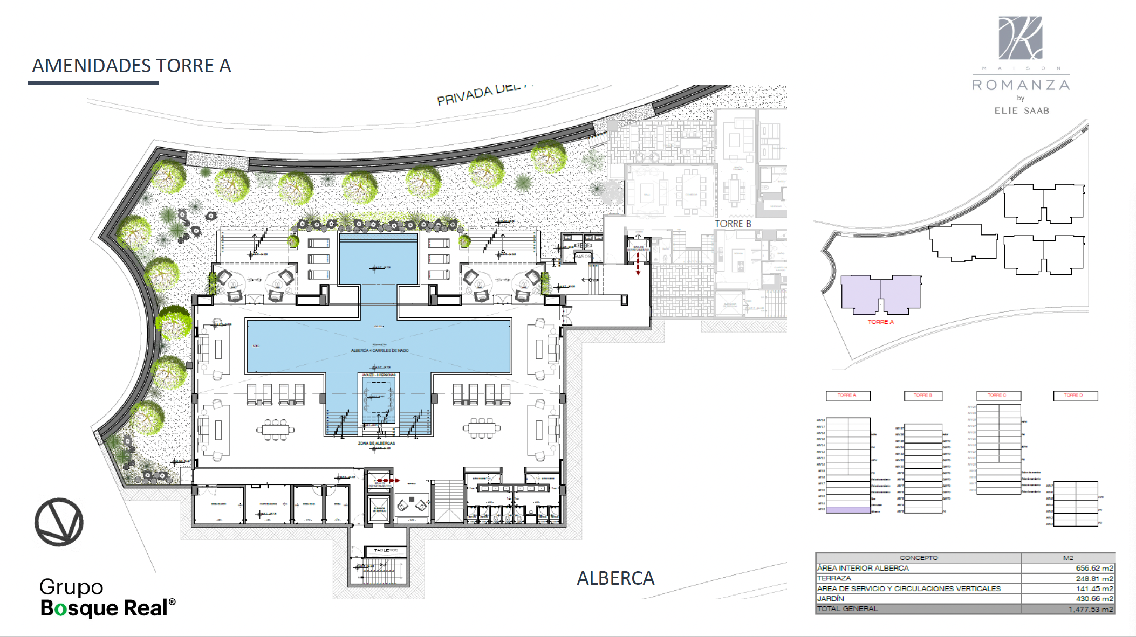
AMENIDADES TORRE A ALBERCA

Slide 12
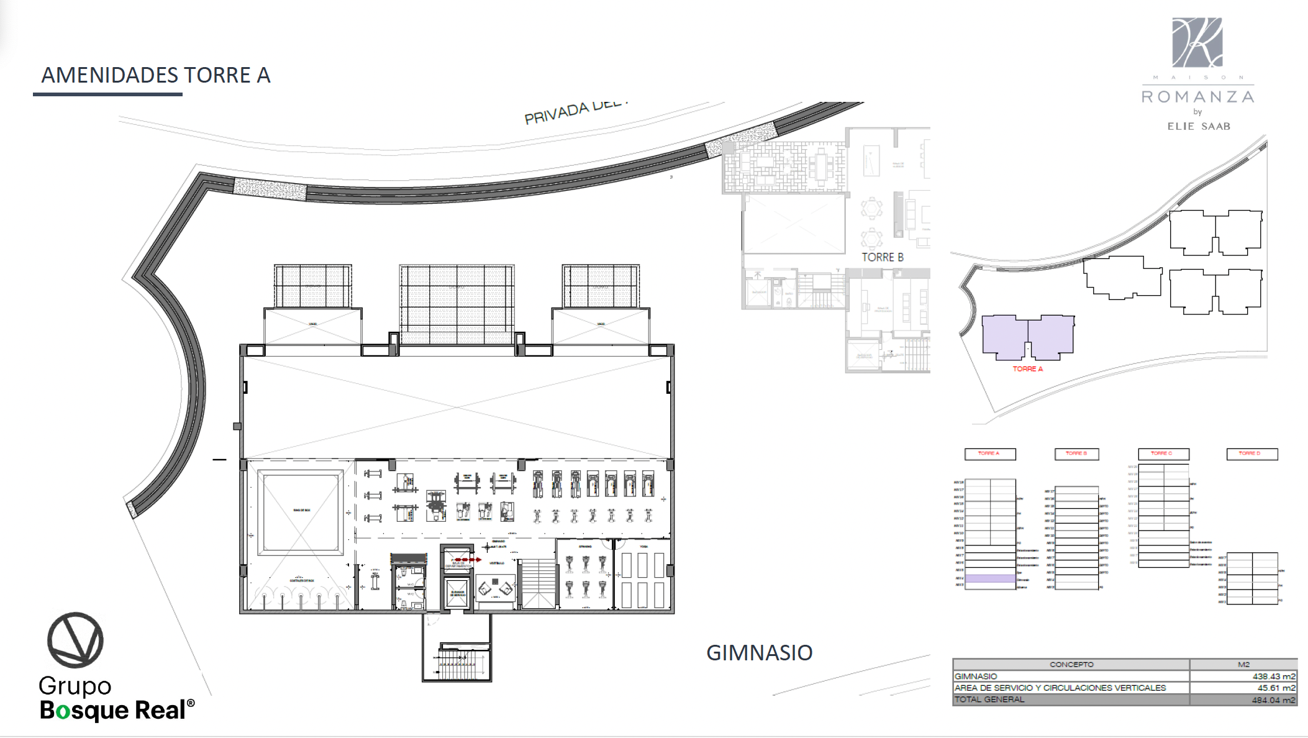
AMENIDADES TORRE A GIMNASIO

Slide 13
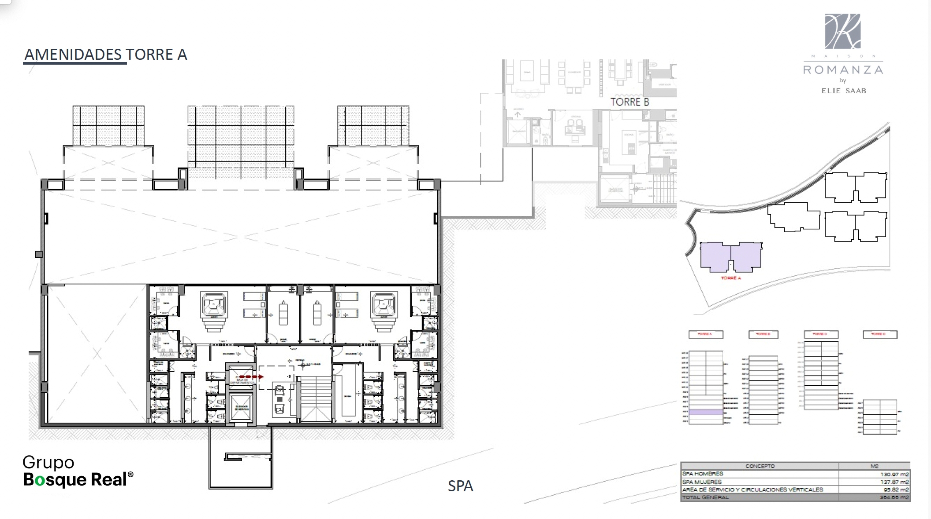
AMENIDADES TORRE A SPA

Slide 14
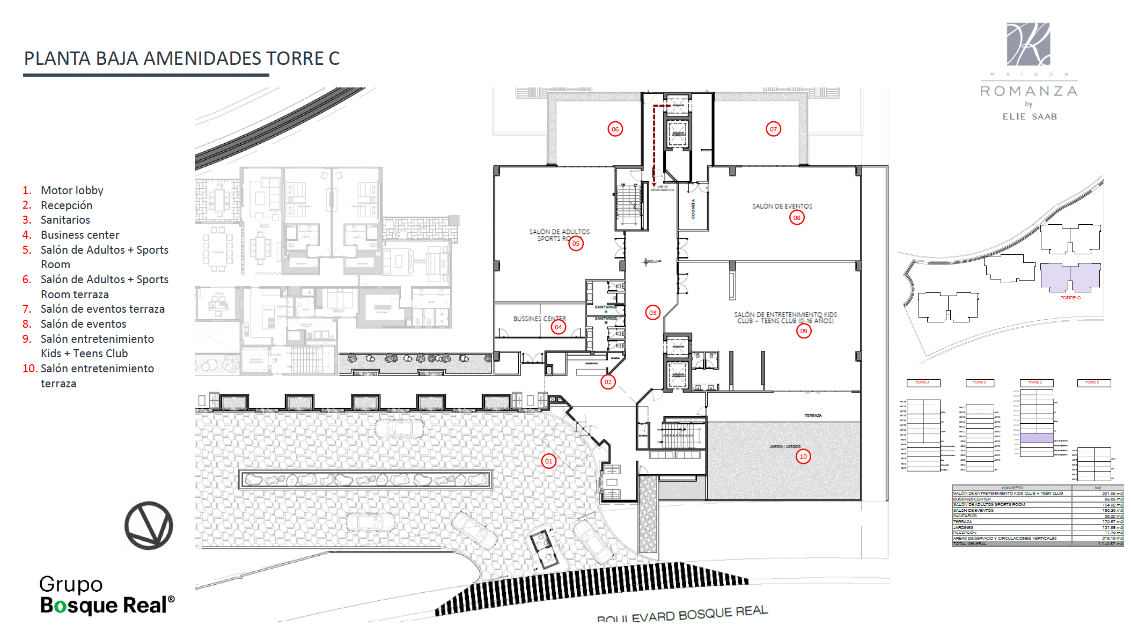
AMENIDADES TORRE C

Slide 15
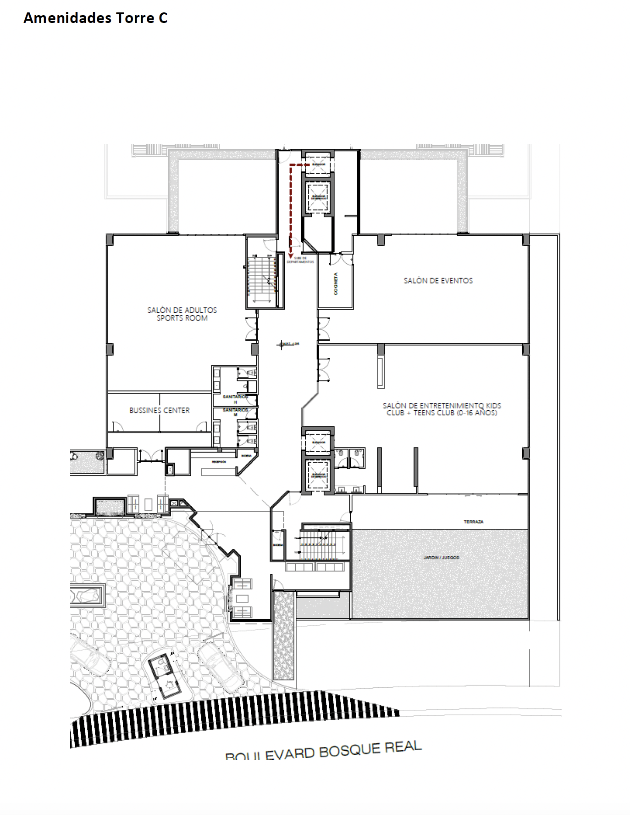
AMENIDADES TORRE C

Slide 16
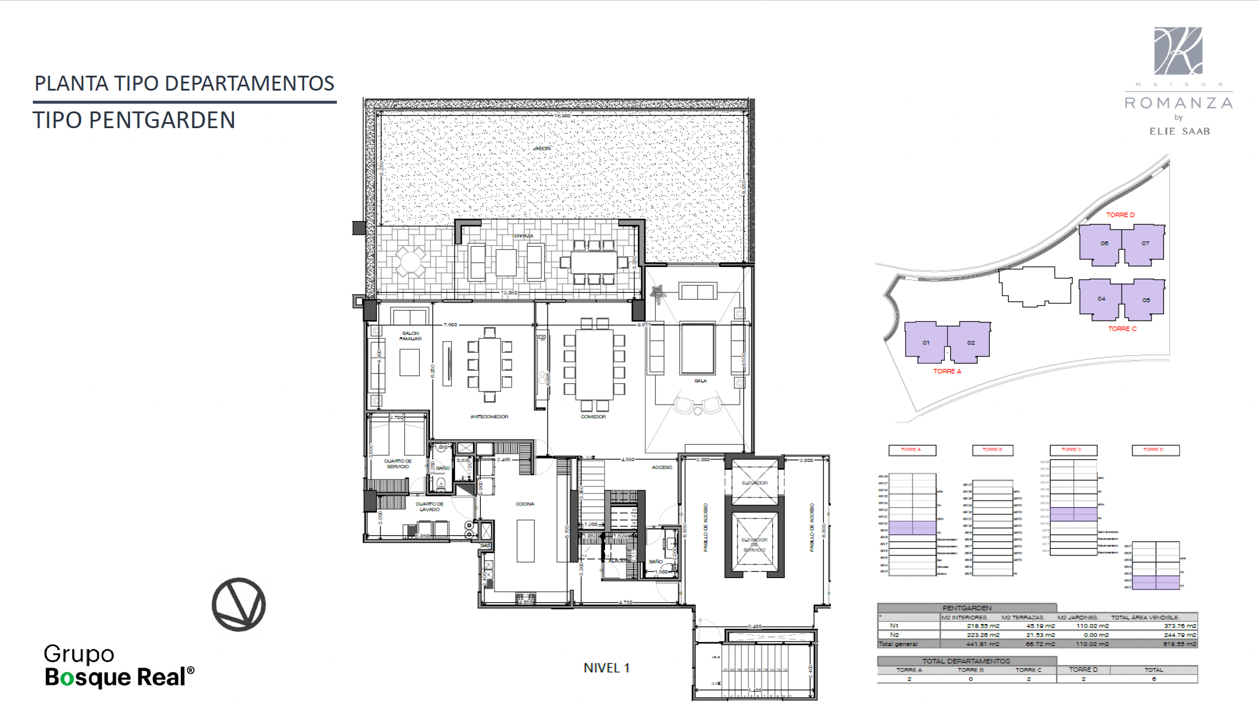
DEPARTAMENTO TIPO PENT GARDEN NIVEL 1 TORRES A, C, D

Slide 17
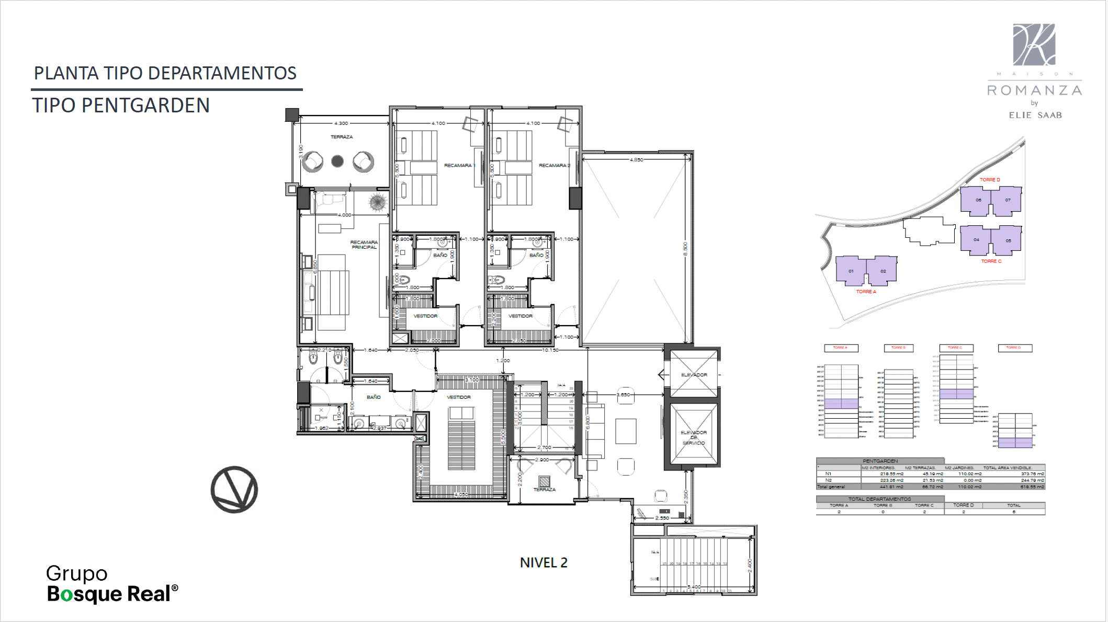
DEPARTAMENTO TIPO PENT GARDEN NIVEL 2 TORRES A, C, D

Slide 18
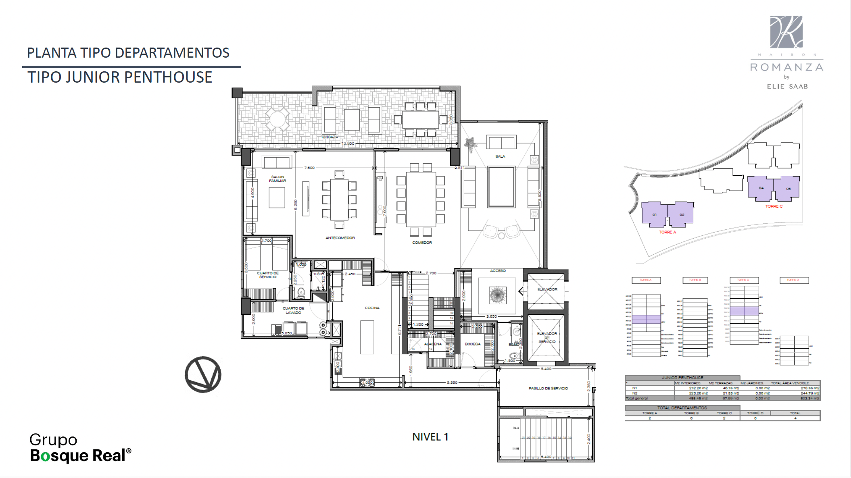
DEPARTAMENTO TIPO JUNIOR PENTHOUSE NIVEL 1 TORRES A Y C

Slide 19
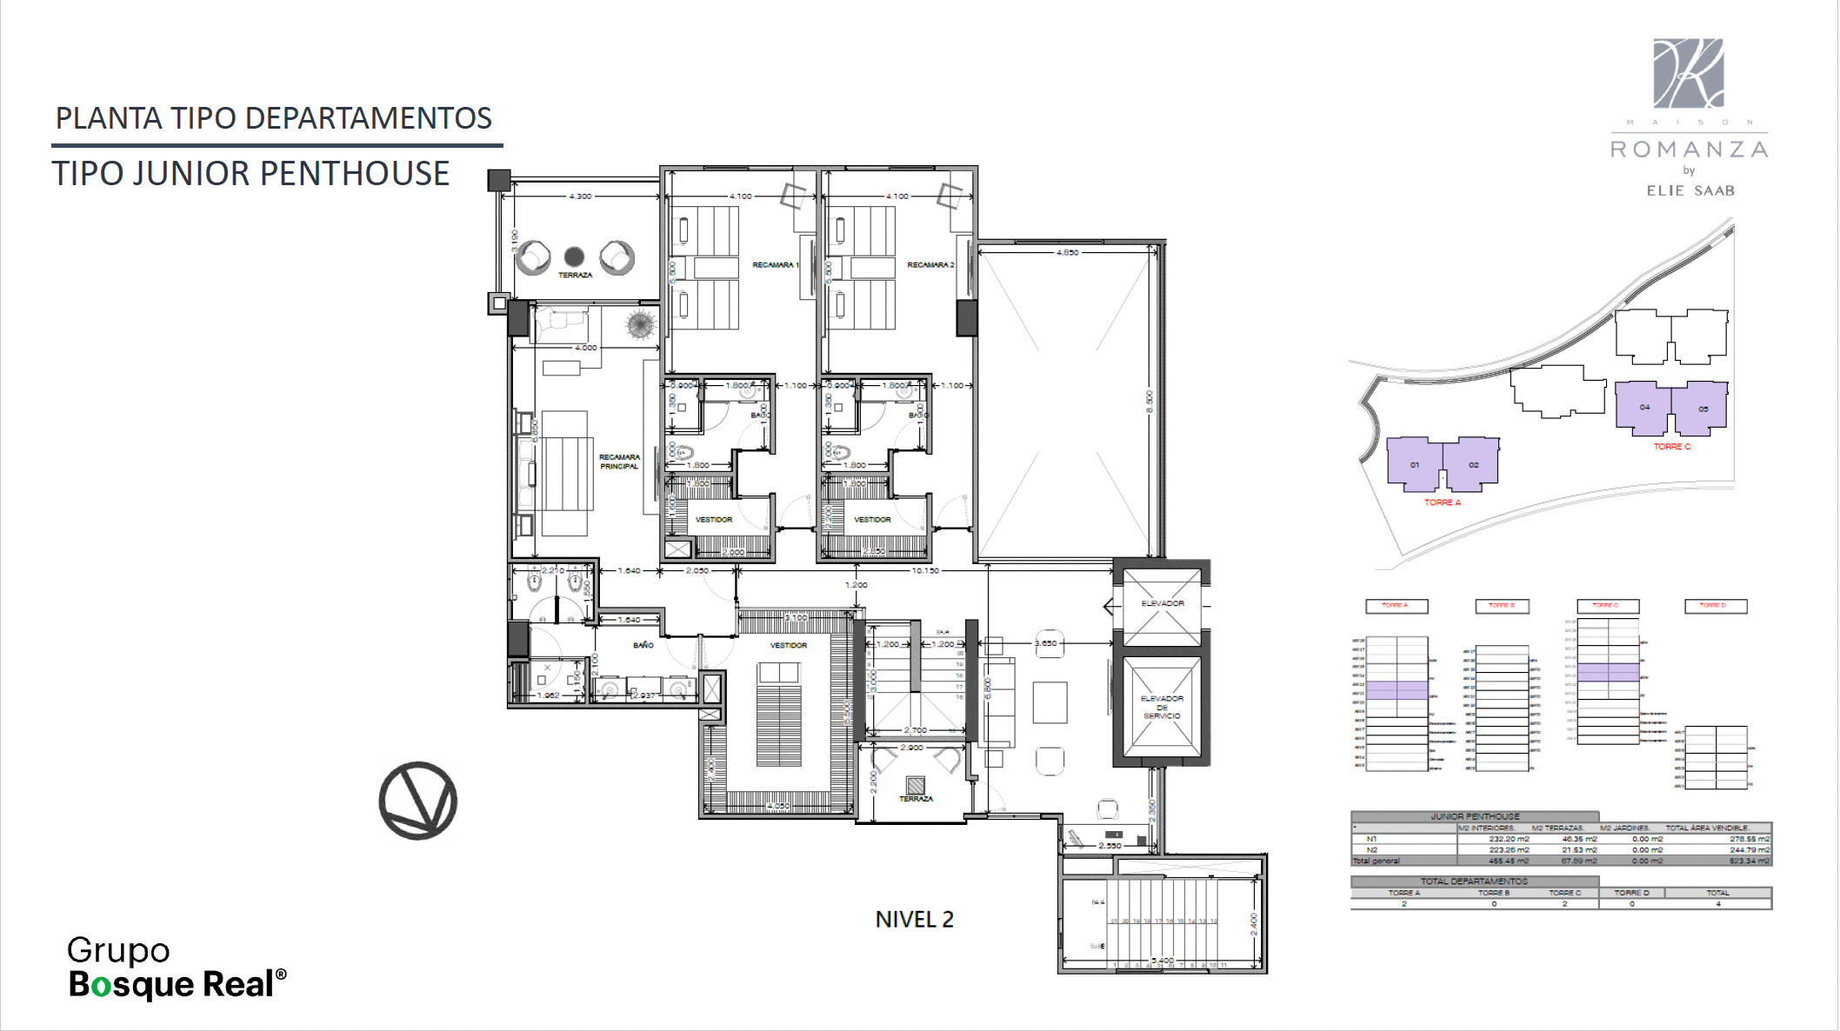
DEPARTAMENTO TIPO JUNIOR PENTHOUSE NIVEL 2 TORRES A Y C

Slide 20
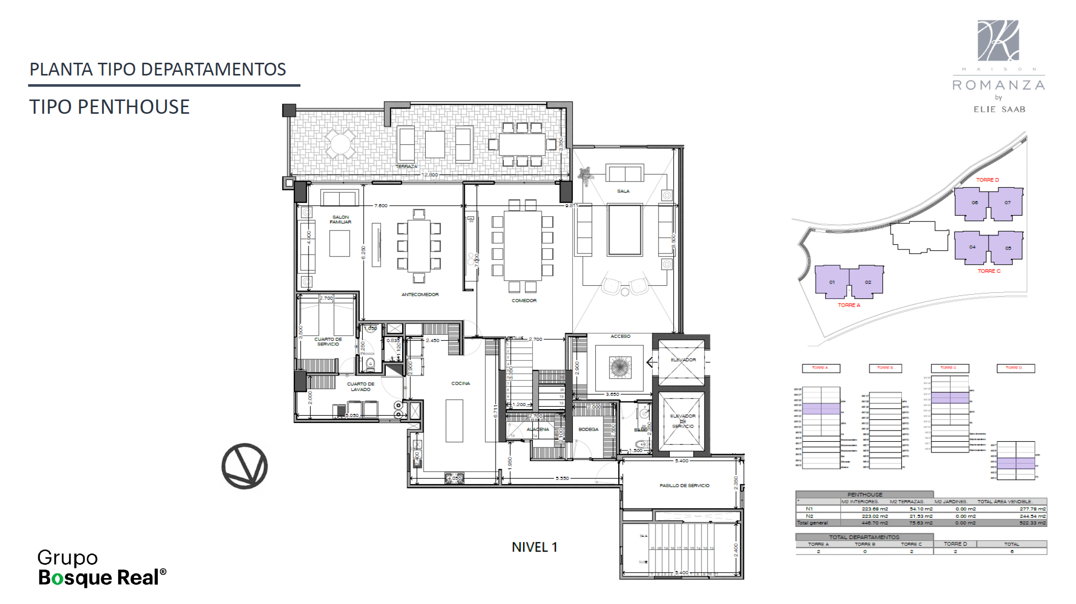
DEPARTAMENTO TIPO PENTHOUSE NIVEL 1 TORRES A, C, D

Slide 21
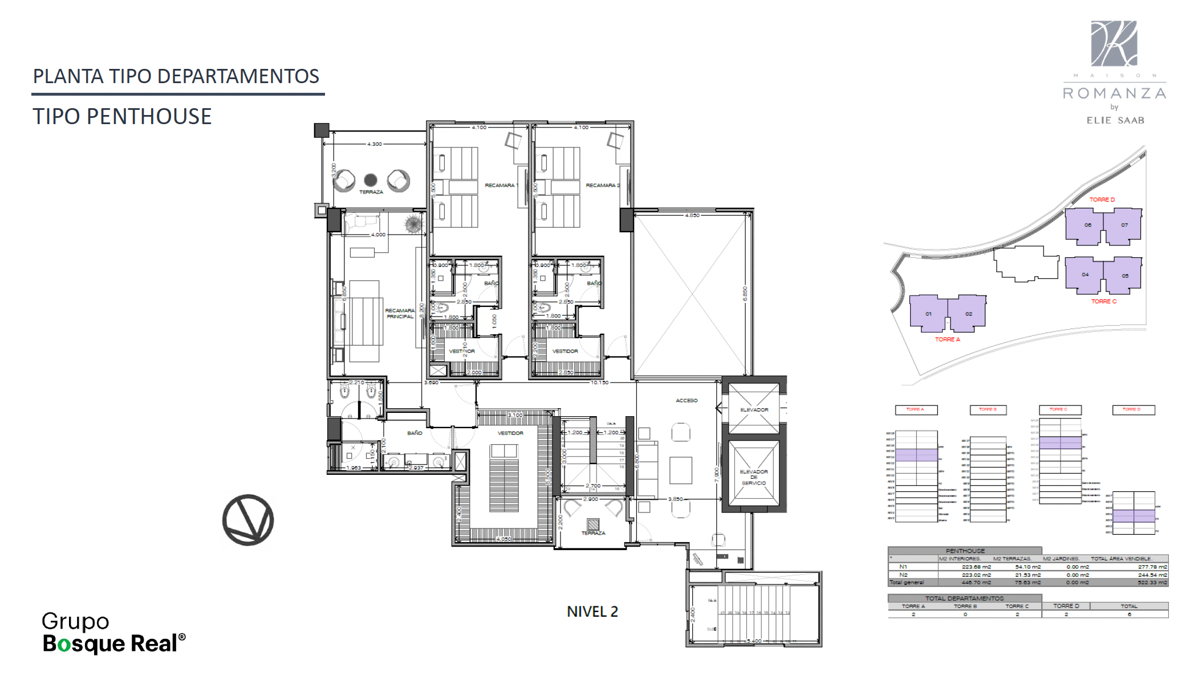
DEPARTAMENTO TIPO PENTHOUSE NIVEL 2 TORRES A, C, D

Slide 22
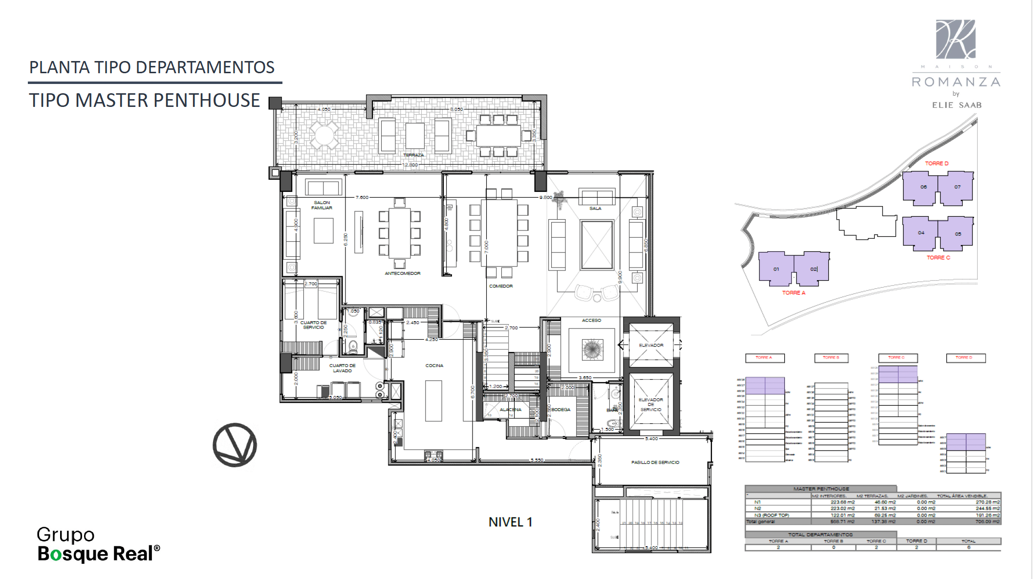
DEPARTAMENTO TIPO MASTER PENTHOUSE NIVEL 1 TORRES A, C, D

Slide 23
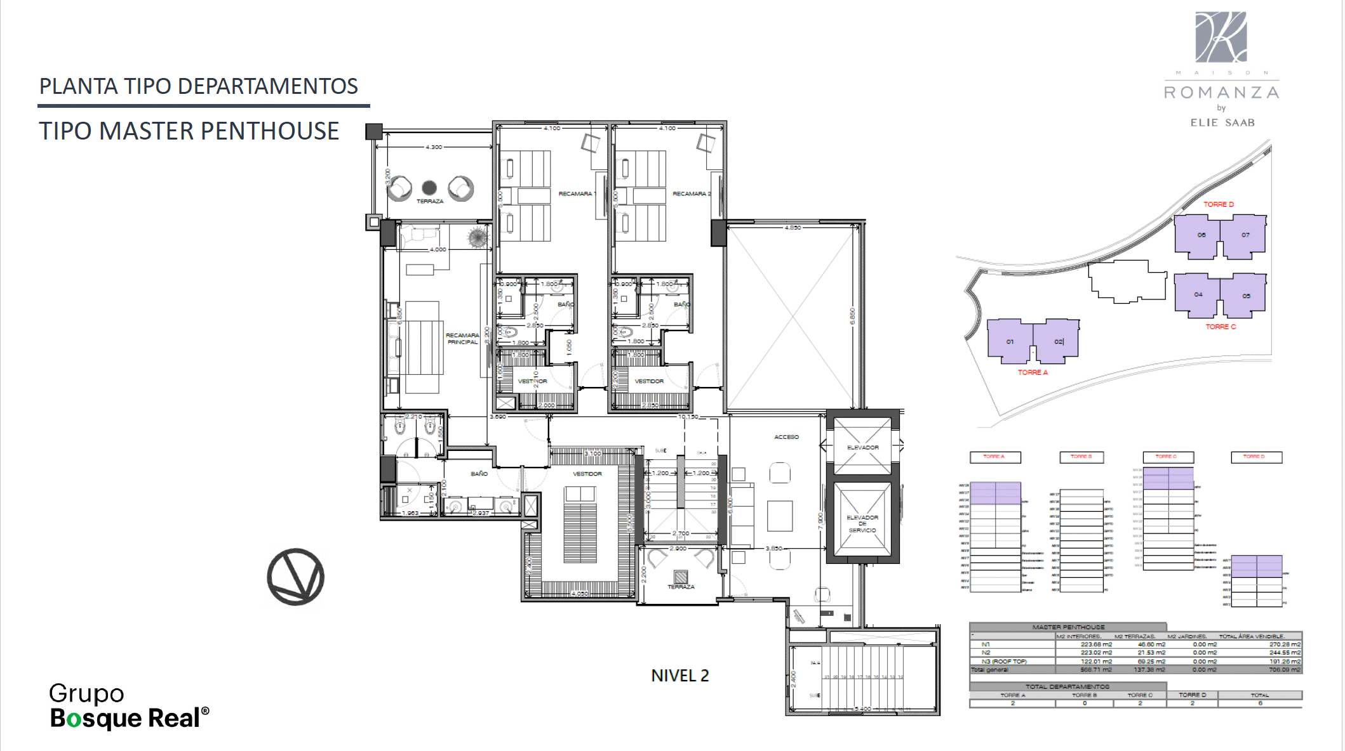
DEPARTAMENTO TIPO MASTER PENTHOUSE NIVEL 2 TORRES A, C, D

Slide 24
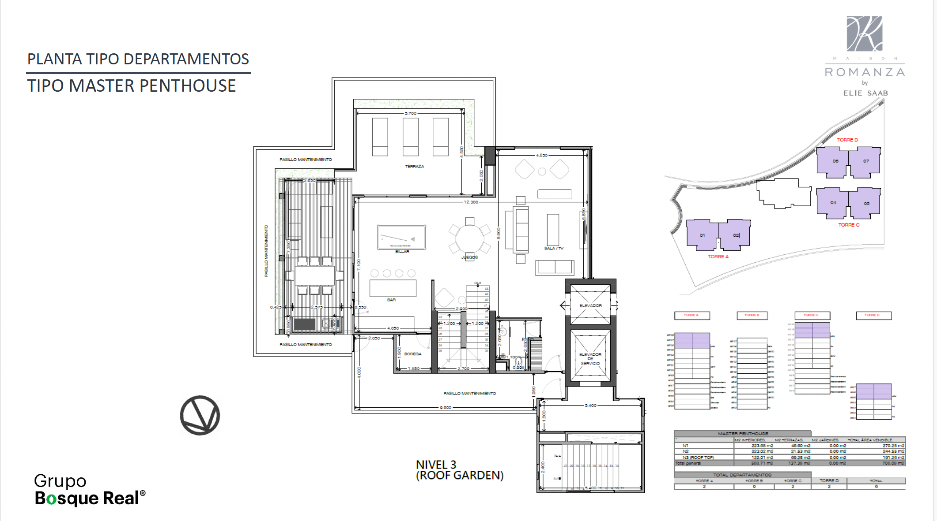
DEPARTAMENTO TIPO MASTER PENTHOUSE NIVEL 3 TORRES A, C, D

Slide 25
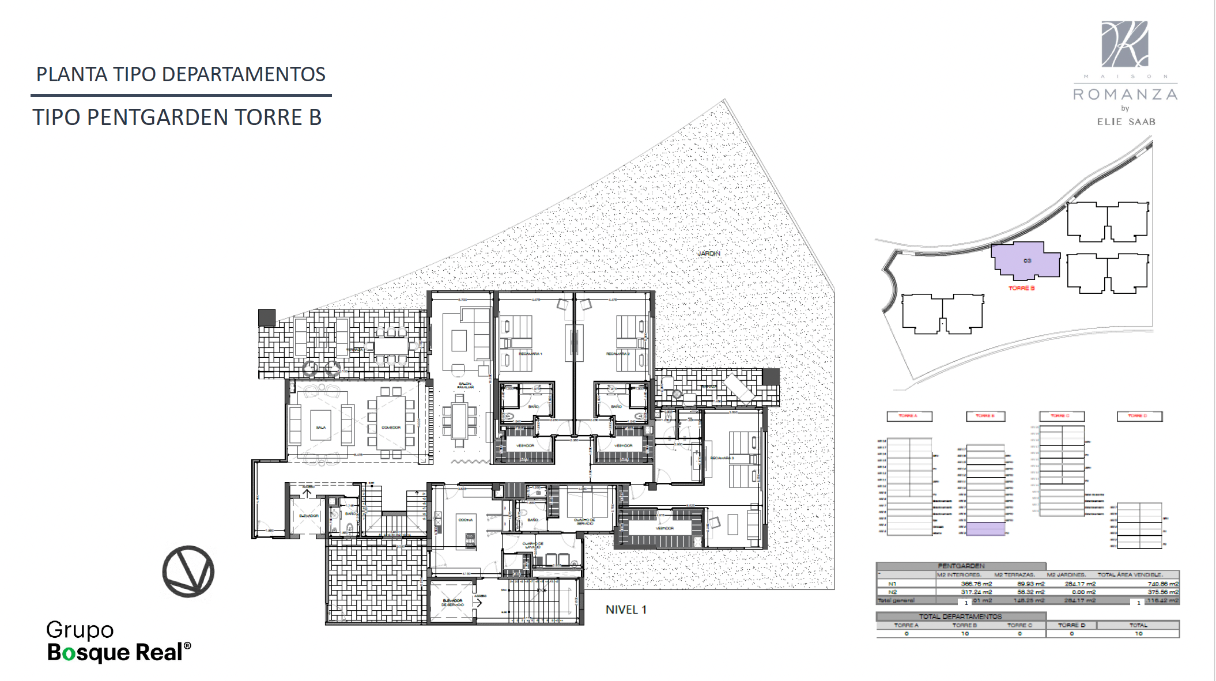
DEPARTAMENTO TIPO PENT GARDEN NIVEL 1 TORRE B

Slide 26
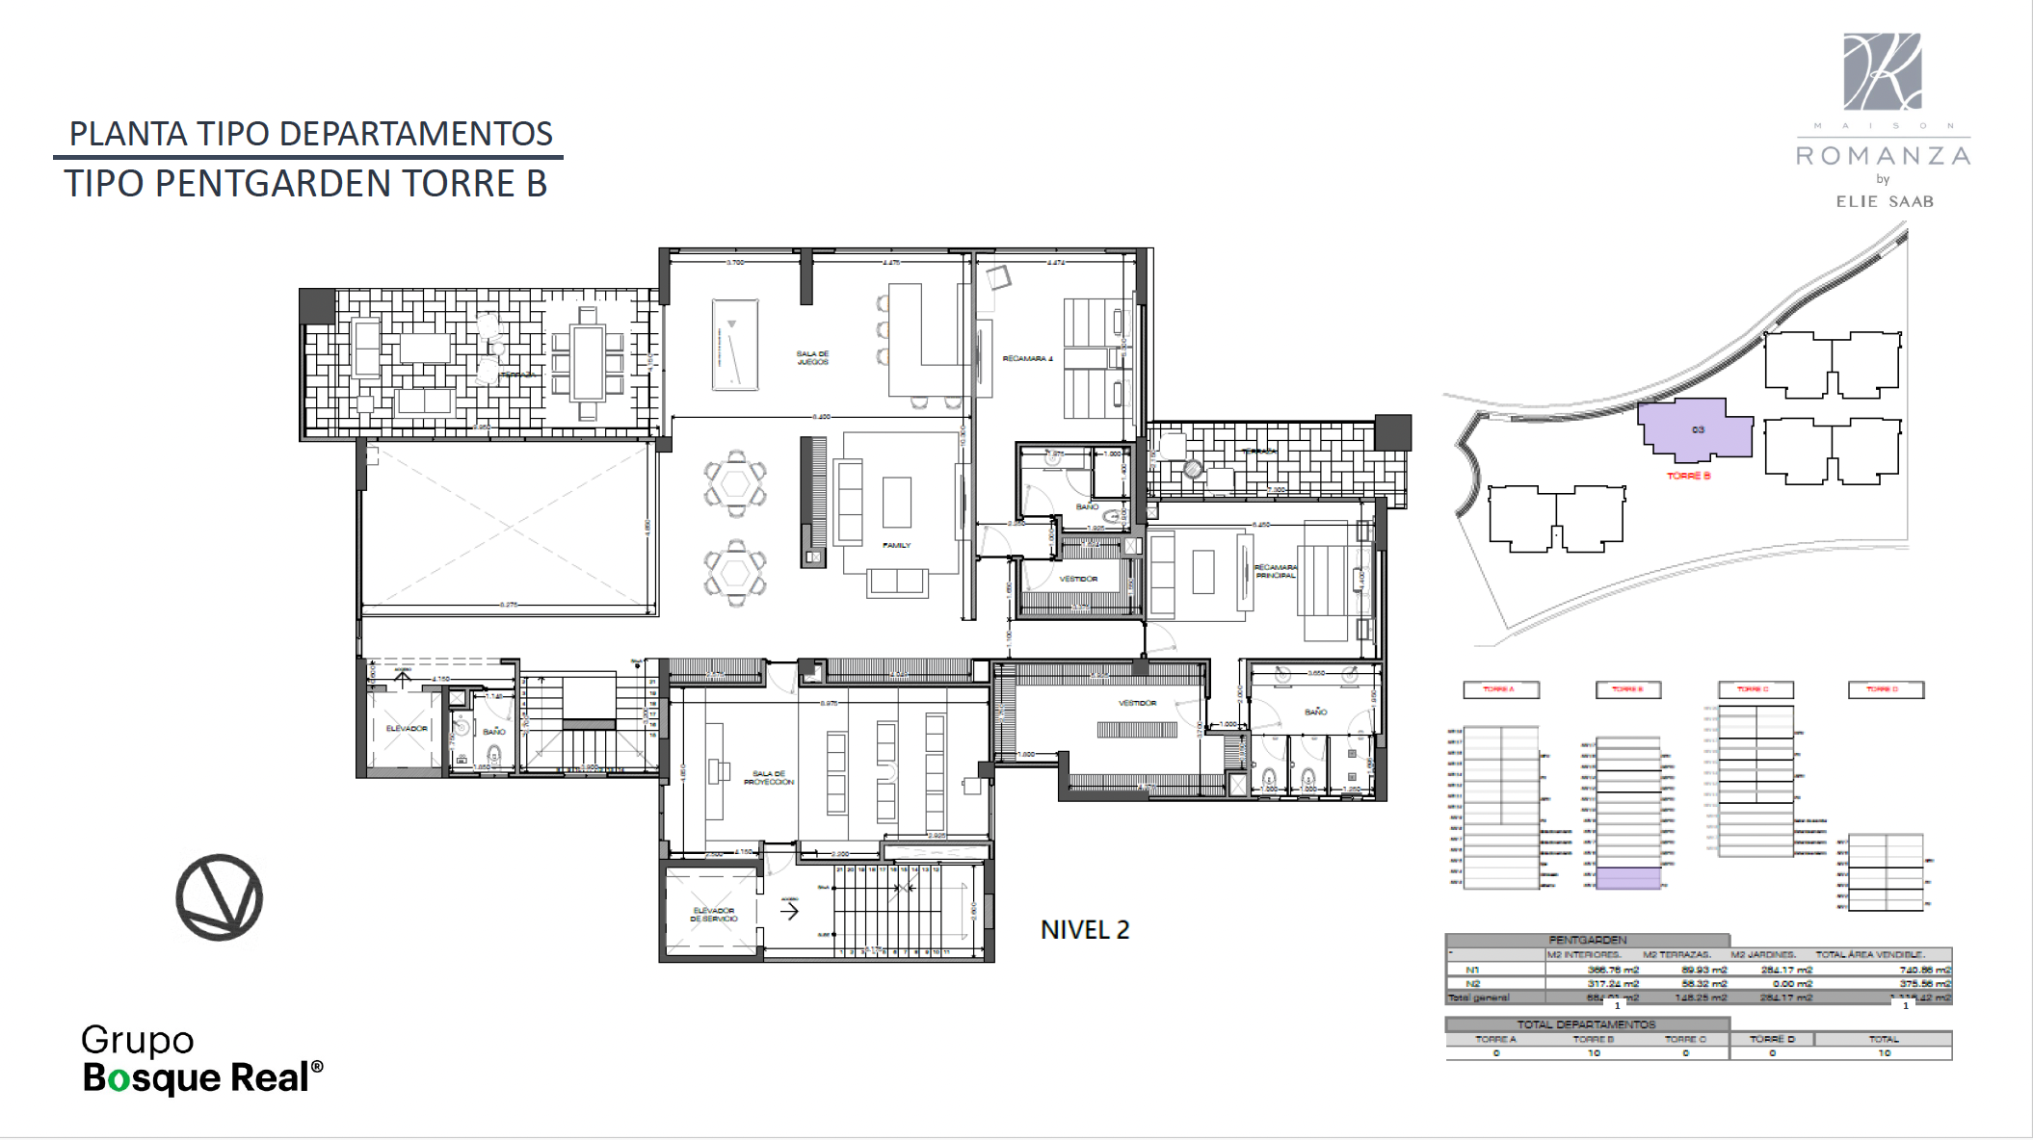
DEPARTAMENTO TIPO PENT GARDEN NIVEL 2 TORRE B

Slide 27
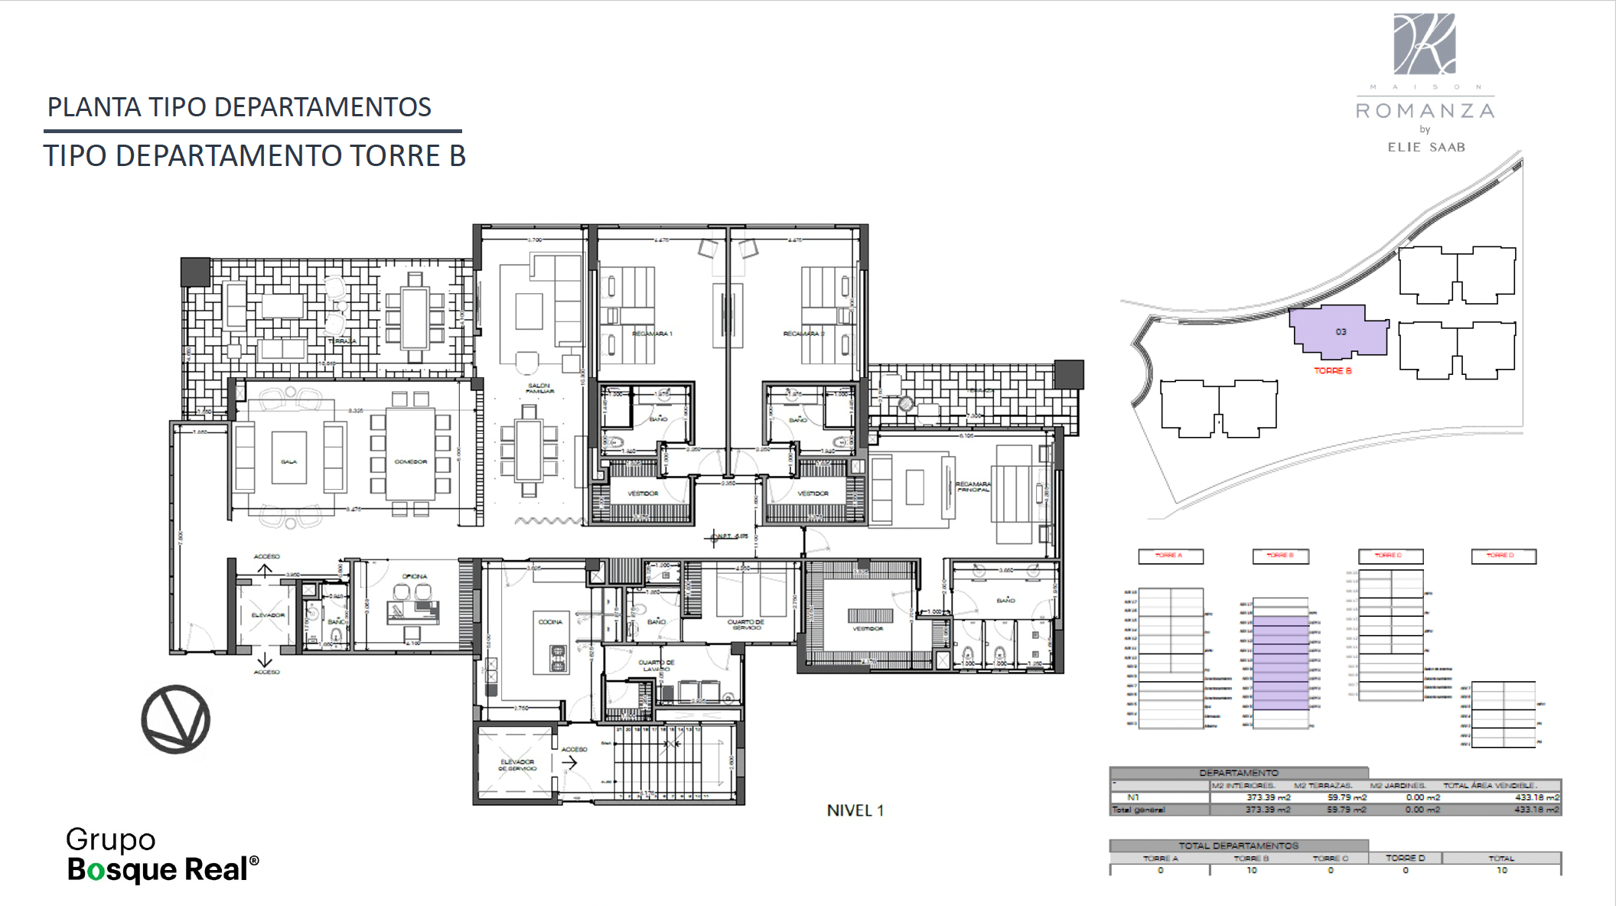
DEPARTAMENTO TIPO B TORRE B

Slide 28
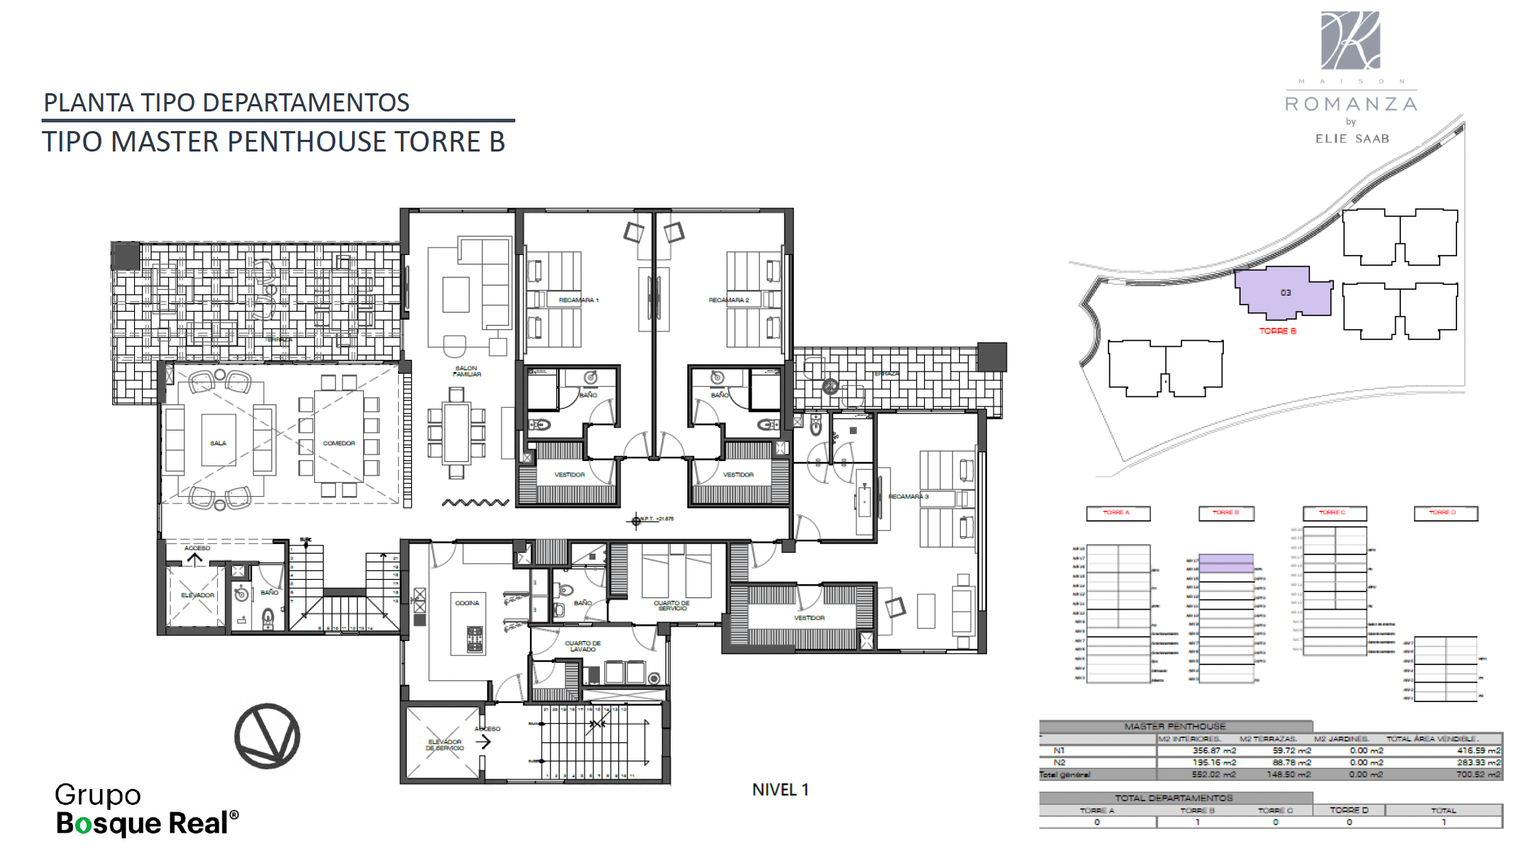
DEPARTAMENTO TIPO MASTER PENTHOUSE NIVEL 1 TORRE B

Slide 29
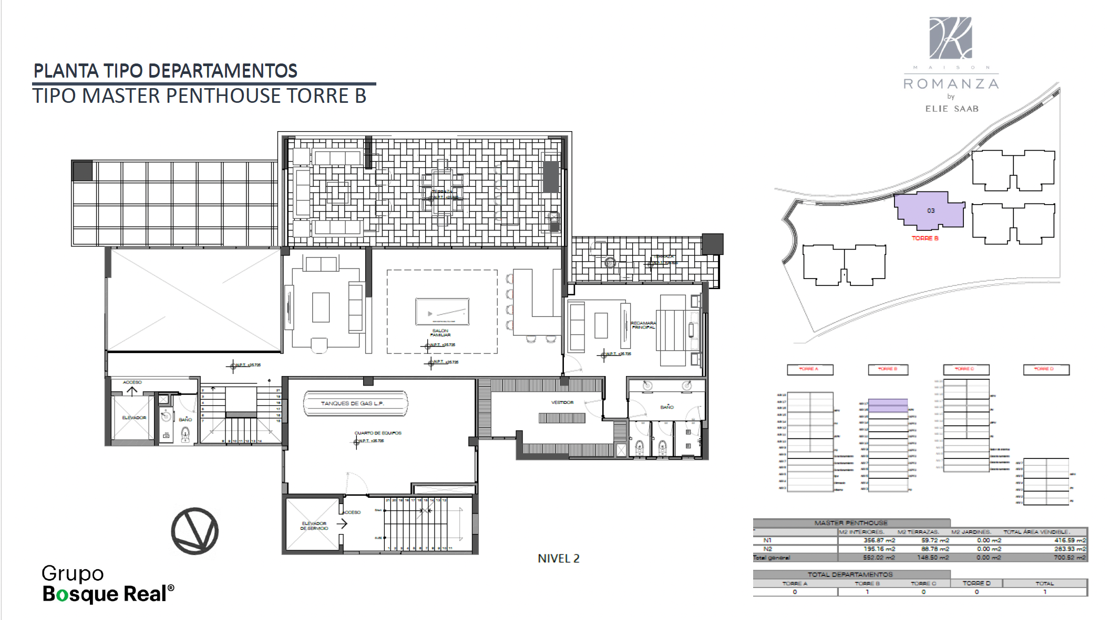
DEPARTAMENTO TIPO MASTER PENTHOUSE NIVEL 2 TORRE B

